Slide 1
Padrões de Projeto
Mediator, Observer, Command, Bridge
Equipe: Antônio Nicassio, Cláudia Inês, Letícia Ribeiro

Slide 2
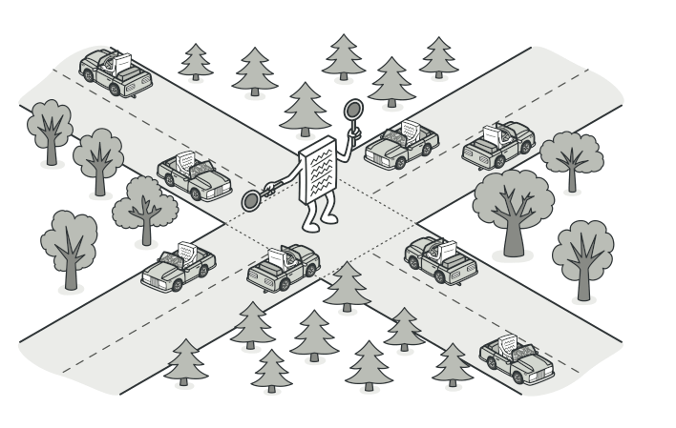
Padrão Mediator
O Mediator é um padrão de projeto comportamental.
O padrão restringe comunicações diretas entre objetos e os força a colaborar apenas através do objeto mediador.

Slide 3
Onde se aplica
Programas onde há muita dependência entre os componentes.
Exemplo: acionamento de botões. Um é acionado e habilita o outro.
Classes interagindo umas com as outras de forma específica tendo o acoplamento muito forte, o que pode tornar a reutilização do objeto difícil.

Slide 4
Solução proposta
O padrão Mediator sugere que você deveria cessar toda comunicação direta entre componentes que você quer tornar independentes um do outro.
Componentes colaboram indiretamente através do mediador
Como resultado, os componentes dependem apenas de uma única classe mediadora ao invés de serem acoplados a dúzias de outros colegas.

Slide 5
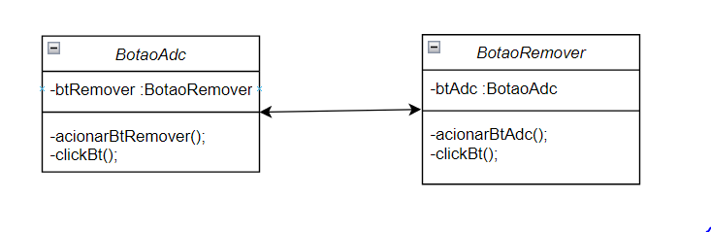
Diagrama - Sem uso do padrão

Slide 6
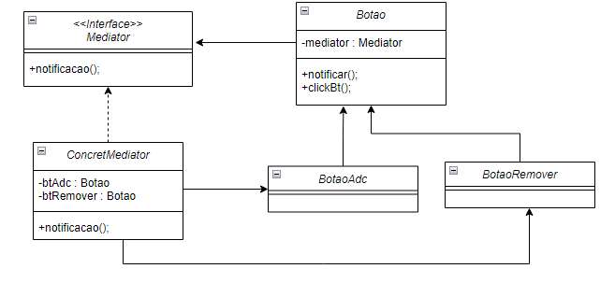
Diagrama - Com uso do padrão

Slide 7
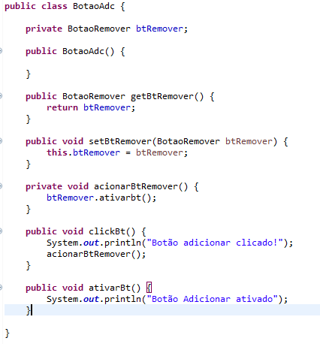
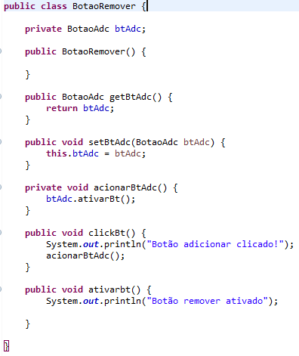
Codificação - Sem o uso do padrão

Slide 8
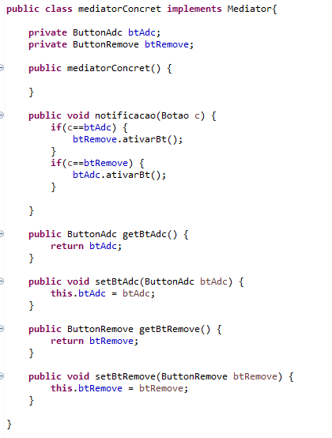
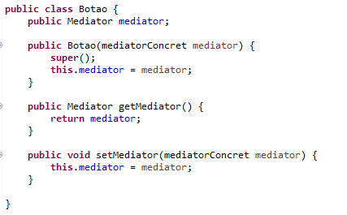

Codificação - Com uso do padrão

Slide 9
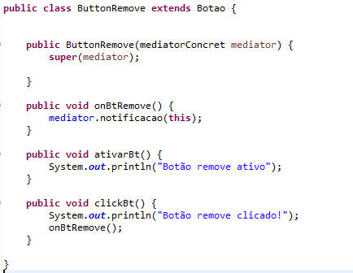
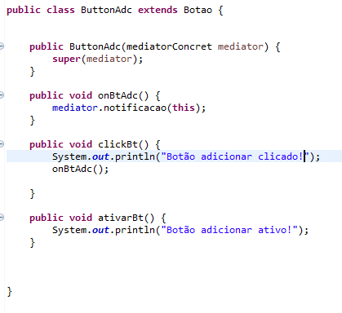
Codificação - Com uso do padrão

Slide 10
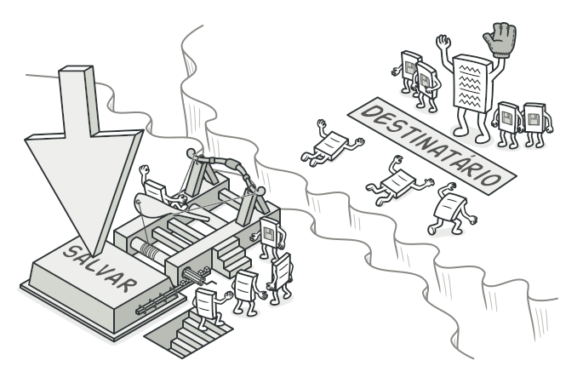
Padrão Command
O Command é um padrão de projeto comportamental que tem como objetivo encapsular uma solicitação como um objeto, o que permite parametrizar outros objetos com diferentes solicitações, enfileirar ou registrar solicitações e implementar recursos de cancelamento de operações (desfazer). Ou seja, o objetivo do padrão é transformar um método de uma classe em um objeto, o qual pode executar a ação deste método.

Slide 11
Onde se aplica
O Command é mais utilizado em programas em que você parametriza elementos da interface com ações, um exemplo disso são menus e controles em que que tem botões que realizam determinada ação
Quando você quer desacoplar o objeto que envia a solicitação do objeto que a recebe
Quando você quer tratar um comando como um objeto
Quando você quer que solicitações sejam feitas e desfeitas

Slide 12
Solução proposta pelo padrão
O padrão tem como solução transformar um método de uma classe em um objeto
A partir disso este novo objeto pode realizar a ação ou método que o antigo objeto deve realizar

Slide 13
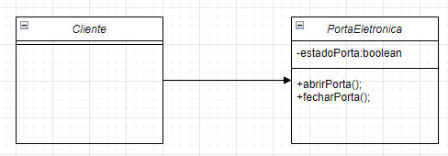
Diagrama - Sem uso do padrão

Slide 14
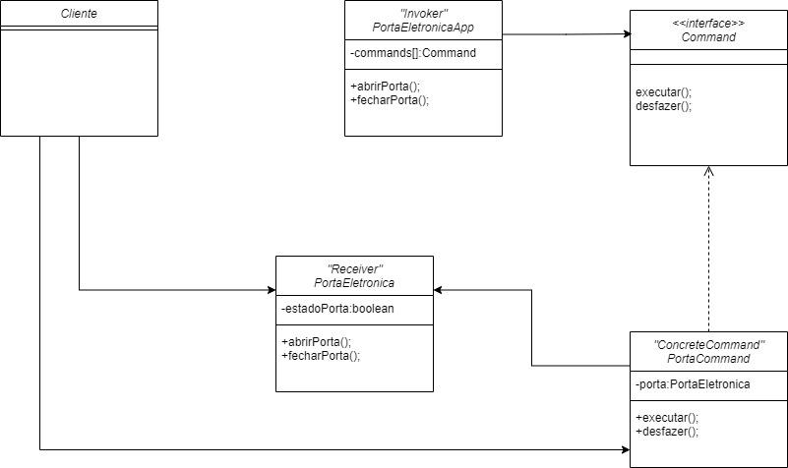
Diagrama - Com uso do padrão

Slide 15
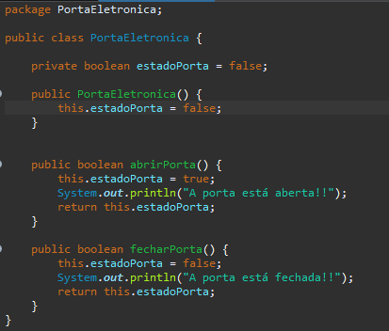
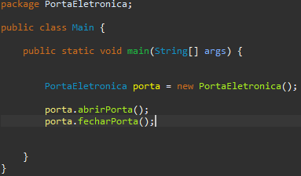
Codificação - Sem o uso do padrão

Slide 16
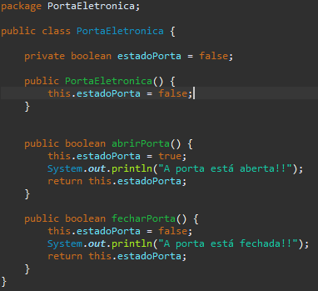
Codificação - Com o uso do padrão

Slide 17
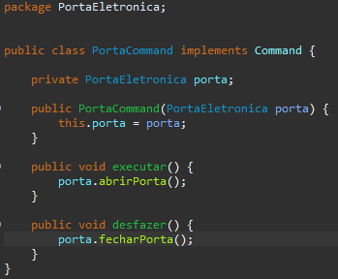
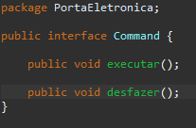
Codificação - Com o uso do padrão

Slide 18
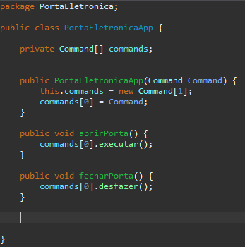
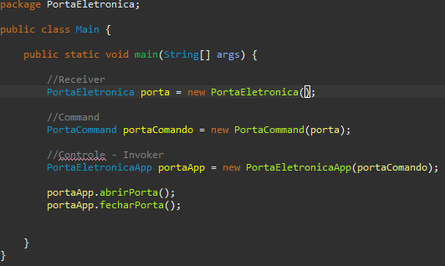
Codificação - Com o uso do padrão

Slide 19
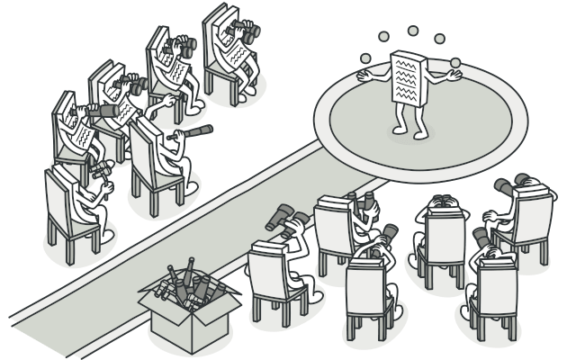
Padrão Observer
Padrão de projeto comportamental que permite definir um mecanismo de assinatura para notificar múltiplos objetos sobre quaisquer eventos que aconteçam com o objeto que eles estão observando.
O Observer é um padrão de projeto comportamental que permite que você defina um mecanismo de assinatura para notificar múltiplos objetos sobre quaisquer eventos que aconteçam com o objeto que eles estão observando.

Slide 20
Onde se aplica
Mudança de estado de um objeto pode precisar alterar outros objetos.
É possível aplicar o Observer sempre que a alteração de um objeto fará com que outros se alterem também.
Exemplo: Loja e Cliente - Envio de notificação de chegada de produtos novos.

Slide 21
Solução proposta pelo padrão Observer
Publicador e assinante.
O padrão Observer sugere que você adicione um mecanismo de assinatura para a classe publicadora para que objetos individuais possam assinar ou desassinar uma corrente de eventos vindo daquela publicadora.

Slide 22
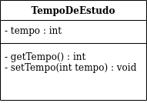
Diagrama - Sem uso do padrão

Slide 23
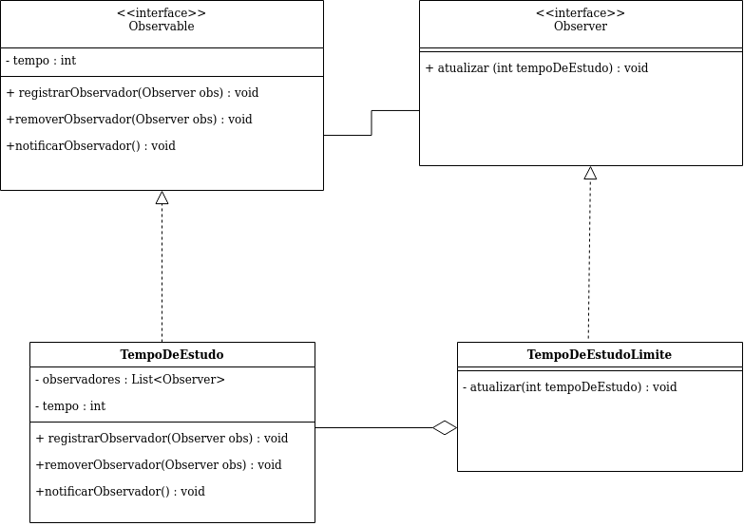
Diagrama - Com uso do padrão

Slide 24
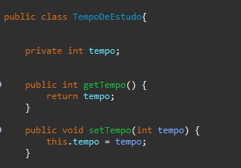
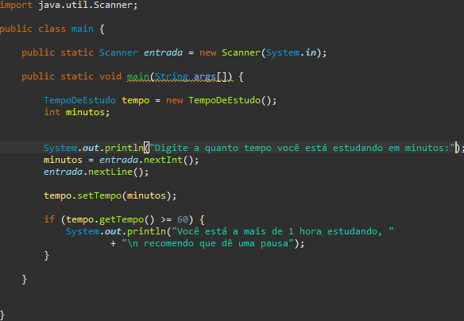
Codificação - Sem o uso do padrão

Slide 25
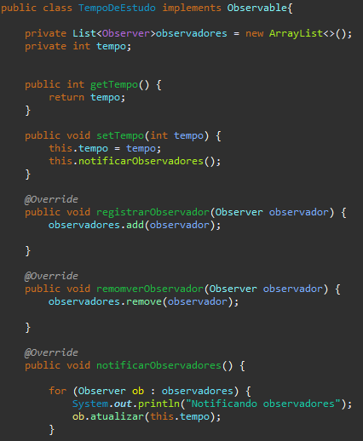
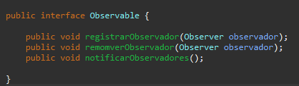
Codificação - Com o uso do padrão

Slide 26
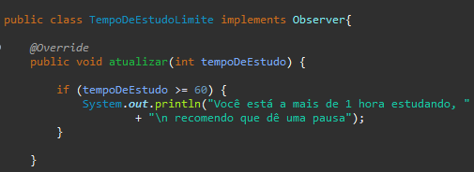

Codificação - Com o uso do padrão

Slide 27
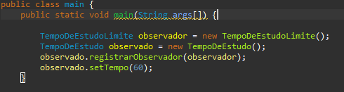
Codificação - Com o uso do padrão

Slide 28
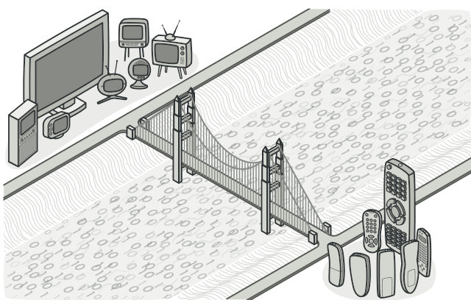
Padrão Bridge
Padrão de projeto estrutural que permite dividir uma classe grande ou um conjunto de classes intimamente ligadas em duas hierarquias separadas—abstração e implementação—que podem ser desenvolvidas independentemente umas das outras.

Slide 29
Onde se aplica
Renderização gráfica em diferentes plataformas
Conexão a banco de dados JDBC (Java™ EE Database Connectivity)
Aplicações multi-plataforma
Quando você quer dividir e organizar uma classe monolítica que tem diversas variantes da mesma funcionalidade (por exemplo, se a classe pode trabalhar com diversos servidores de base de dados).

Slide 30
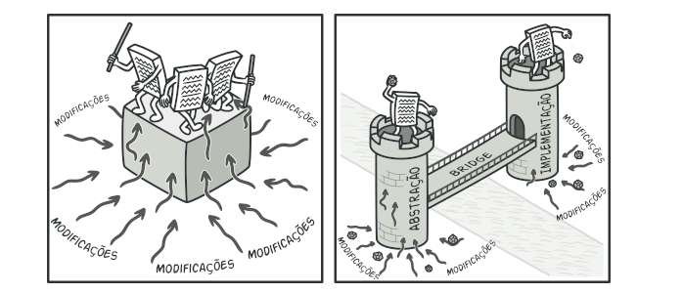
Solução proposta
Propõe utilizar composição de objetos. Isso significa que você extrai uma das dimensões em uma hierarquia de classe separada, para que as classes originais referenciem um objeto da nova hierarquia, ao invés de ter todos os seus estados e comportamentos dentro de uma classe.

Slide 31
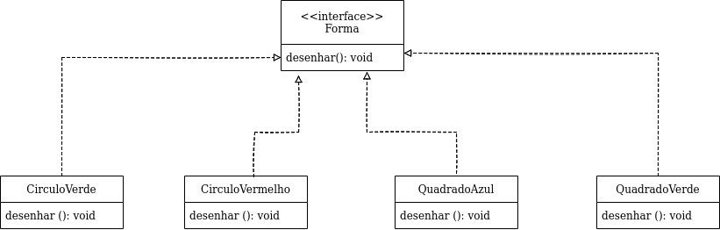
Diagrama - Sem uso do padrão

Slide 32
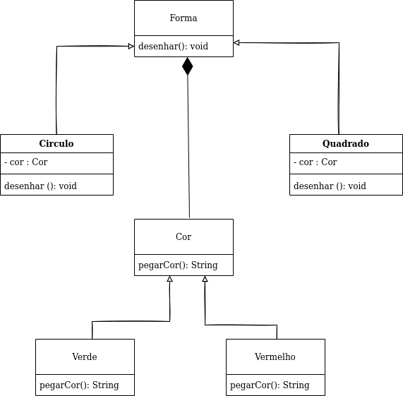
Diagrama - Com uso do padrão

Slide 33

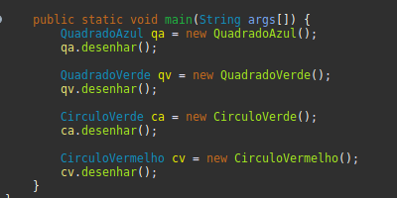
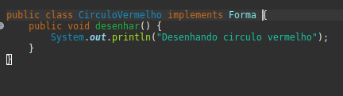
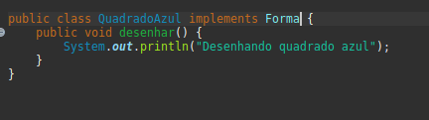
Codificação - Sem uso do padrão

Slide 34

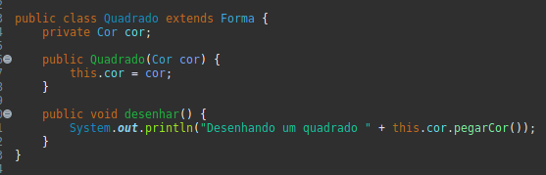


Codificação - Com uso do padrão

Slide 35
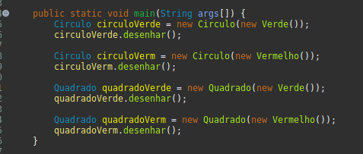
Codificação - Com uso do padrão

Slide 36
Referências
GURU, Refactoring. Observer. Disponível em: https://refactoring.guru/pt-br/design-patterns/observer. Acesso em: 20 jun. 2022.
GURU, Refactoring. Bridge. Disponível em: https://refactoring.guru/pt-br/design-patterns/bridge. Acesso em: 04 jul. 2022.
GURU, Refactoring. Mediator. Disponível em: https://refactoring.guru/pt-br/design-patterns/mediator#:~:text=O%20padr%C3%A3o%20Mediator%20sugere%20que,chamadas%20para%20os%20componentes%20apropriados.. Acesso em: 20 jun. 2022.
DEVMEDIA. Padrão de Projeto Observer em Java. Disponível em: https://www.devmedia.com.br/padrao-de-projeto-observer-em-java/26163#:~:text=O%20padr%C3%A3o%20Observer%20%C3%A9%20utilizado,atualizados%20quando%20algo%20importante%20ocorre.. Acesso em: 20 jun. 2022.
DEVMEDIA .Padrão de Projeto Command em Java. Disponível em: <https://www.devmedia.com.br/padrao-de-projeto-command-em-java/26456>. Acesso em: 27 jun. 2022.
‌CSIUNEB. Command - Padrões de Projeto - Design Patterns. Disponível em: <http://www.csi.uneb.br/padroes_de_projetos/command_2.html>. Acesso em: 27 jun. 2022.
‌Padrões em Java: Observer. Disponível em: <http://www.linhadecodigo.com.br/artigo/3643/padroes-em-java-observer.aspx>. Acesso em: 4 jul. 2022.

